Slide 1
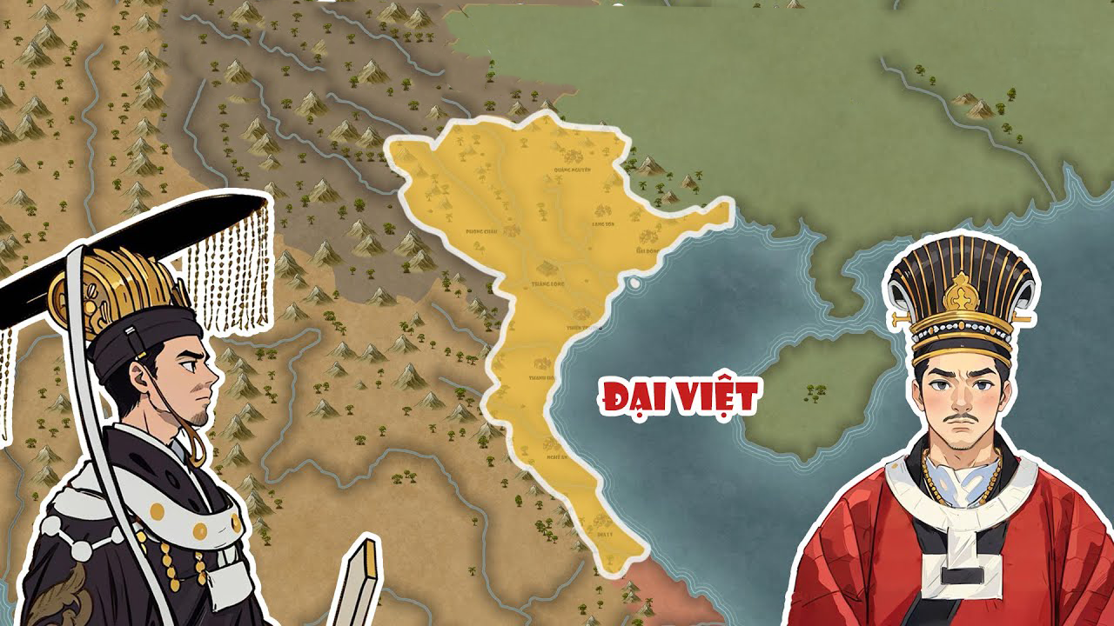




Slide 2







Slide 3



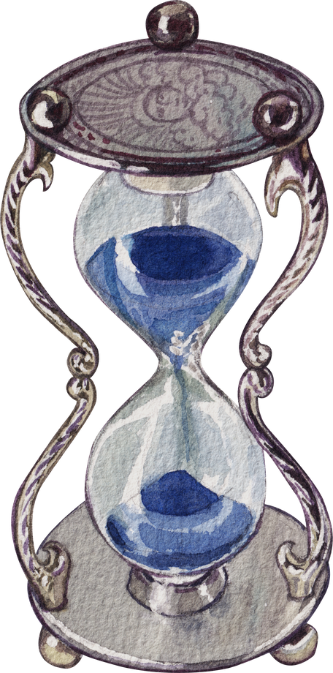


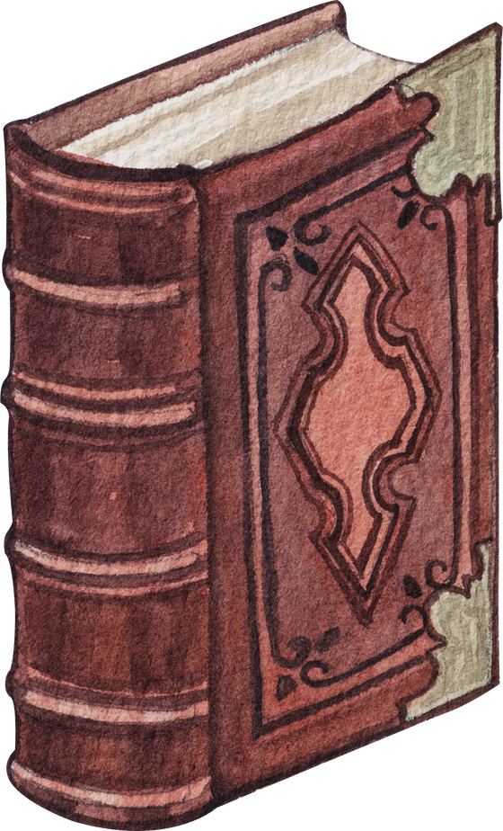
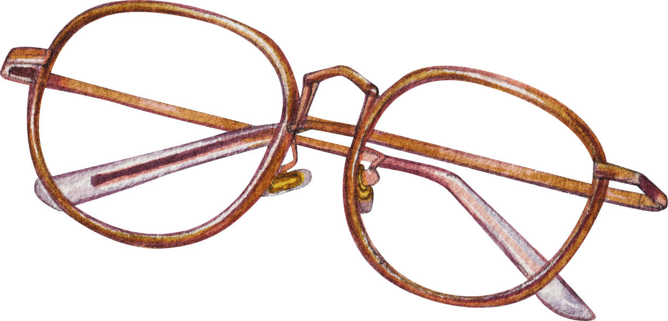

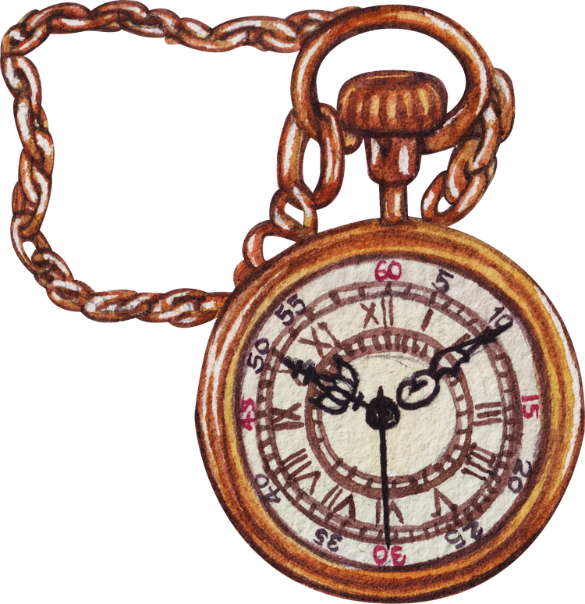
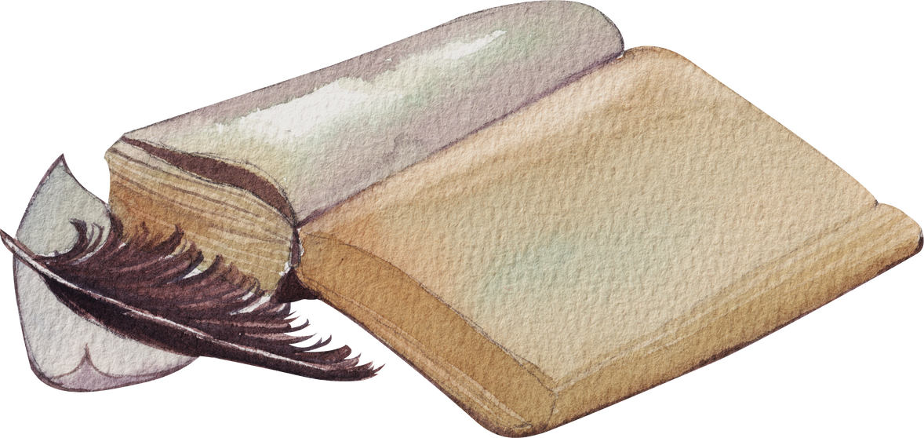

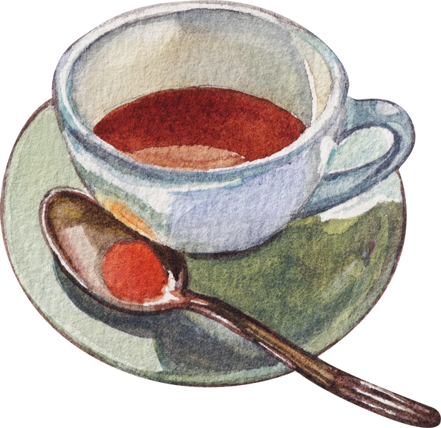
Hoạt động 1: Tìm hiểu về công cuộc xây dựng và bảo vệ đất nước của triều Lý

Slide 4
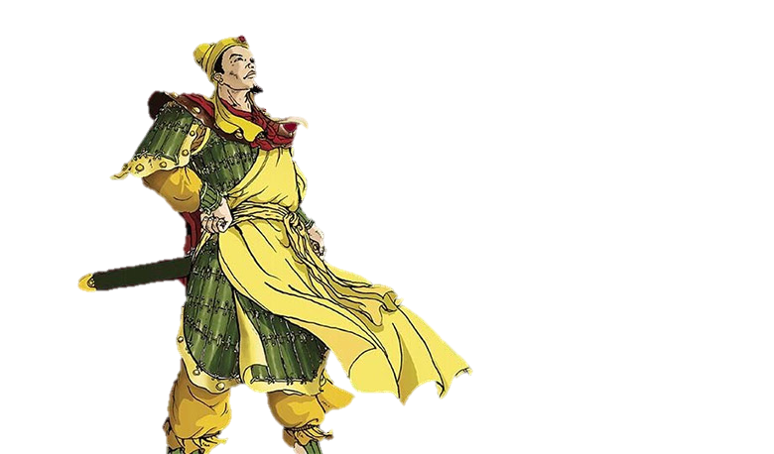
Hoạt động 2: Công lao của Lý Thường kiệt

Slide 5


Slide 6
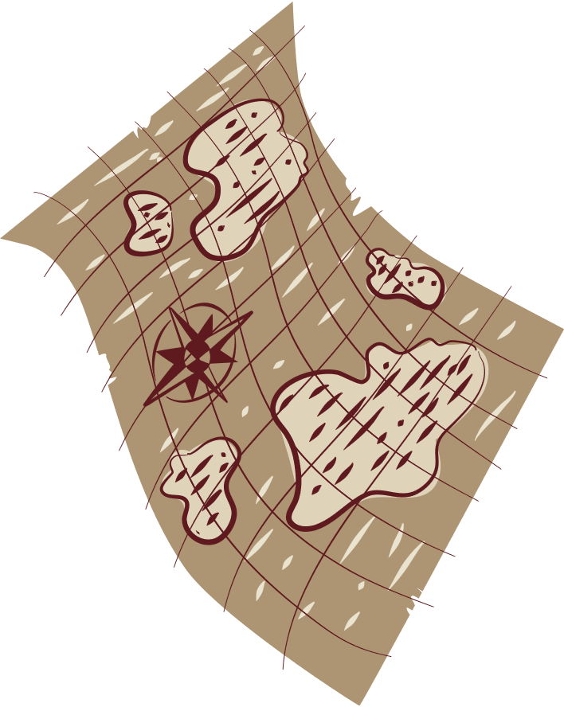





Ghi vào giấy nháp tên một số nhân vật tiêu biểu thời nhà Lý và công lao của họ đối với đất nước.

Slide 7


Slide 8



Kể tên các vị vua nhà Lý mà em biết.
Lý Thái Tổ (1010-1028)
Lý Thái Tông (1028-1954)
Lý Thánh Tông (1054-1072)
Lý Nhân Tông (1072-1127)
Lý Thần Tông (1127-1138)
Lý Anh Tông (1138-1175)
Lý Cao Tông (1175-1210)
Lý Huệ Tông (1210-1224)
Lý Chiêu Hoàng (1224-1225)

Slide 9










